Slide 1
Исследовательский проект «Многогранники вокруг нас» 5 класс
Выполнила Ученица 5б класса
«Парабельской Гимназии»
Гонтарь Карина
Научный руководитель:
Учитель математики
МБОУ «Парабельская Гимназия»
Петягова Н.В

Slide 2
Цель работы:
Изучить удивительный мир многогранников, повысить интерес учащихся к новой теме по математике.
Задачи работы:
Познакомиться с многогранниками.
Показать связь геометрии и природы.
Познакомиться с примерами применения многогранников в архитектуре и искусстве.
Провести исследовательскую работу в классе (мастер-классы «Многогранник своими руками»)
Развить у учащихся математический кругозор, мышление, внимание и память, интуицию, воображение и фантазию.
Создание презентации по теме многогранники. Рассмотреть на примерах кристаллов всю красоту многогранного мира.
Актуальность проекта:
В течение многих лет ученые-математики проявляли интерес к многогранникам. Это не только красивая фигура, но и часть целого мироздания. Многогранники окружают нас в повседневной жизни.
Разрабатывая данный проект, понимаешь, что поппадаешь в удивительный мир многогранников. Узнаешь много нового об их видах и свойствах.
Методы исследования:
1. теоретический: библиографический анализ литературы и материалов сети Internet;
2. эмпирический:
- анализ полученных данных.
- изготовление моделей многогранников

Slide 3
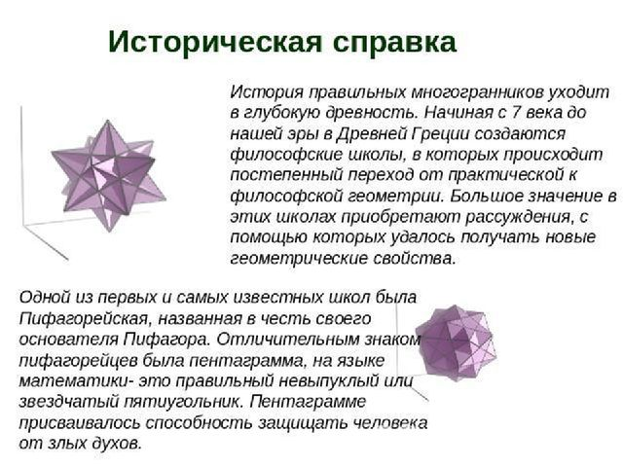

Slide 4
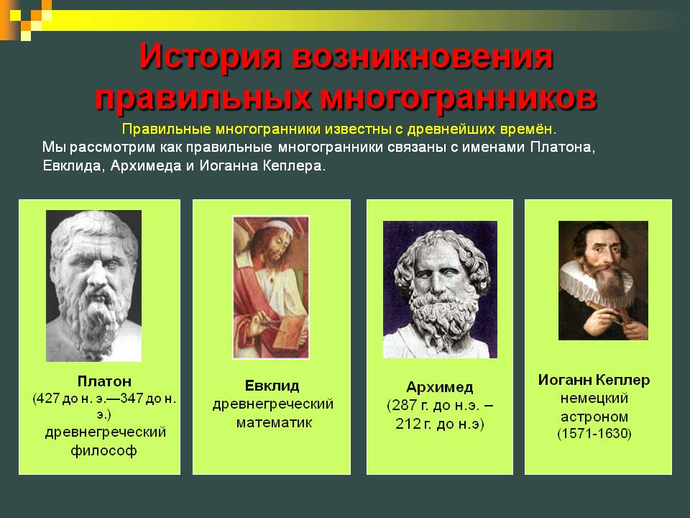

Slide 5
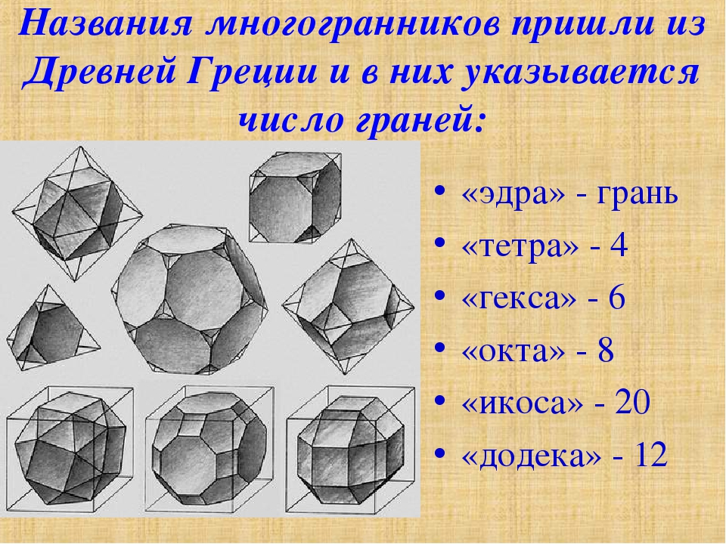
Многогранники

Slide 6
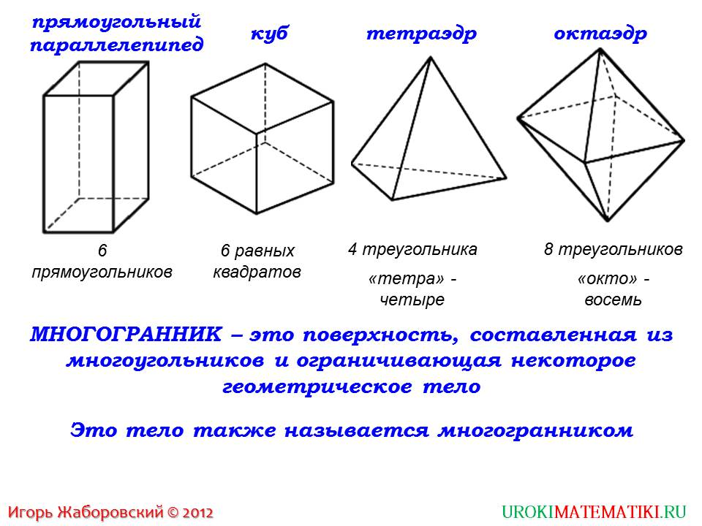
многогранники

Slide 7
Многогранники в архитектуре и искусстве
Многогранники в архитектуре.
Архитектурные шедевры находятся в разных уголках земного шара и отражают особенности истории того времени и душу архитектора. Тайные людские желания воплощаются в форме необыкновенных зданий.
Совершим небольшое путешествие по «многогранникам в архитектуре».
Многогранники в искусстве.
Леонардо да Винчи, Сальвадор Дали, Альбрехт Дюрер, Мориц Корнилис Эшер - с работами этих мастеров можно ознакомиться в Приложении № 5.
Титан Возрождения, живописец, скульптор, ученый и изобретатель Леонардо да Винчи (1452-1519) — символ неразрывности искусства и науки. Закономерен его интерес к таким прекрасным, высокосимметричным объектам, как выпуклые многогранники.

Slide 8
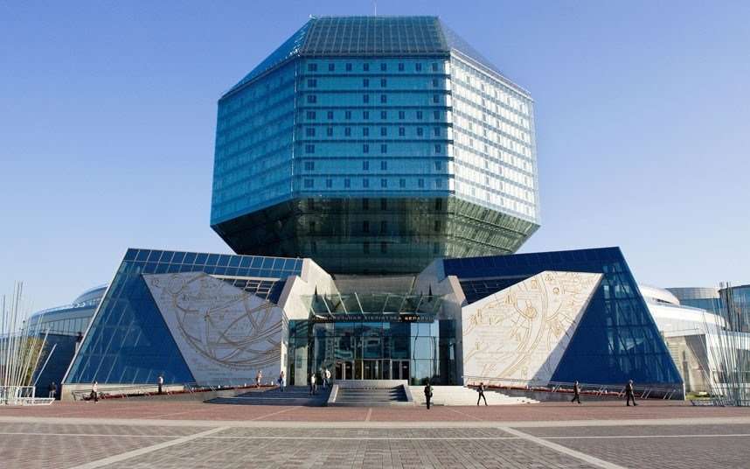
Многогранники в архитектуре и искусстве 21 века (научная библиотека )

Slide 9
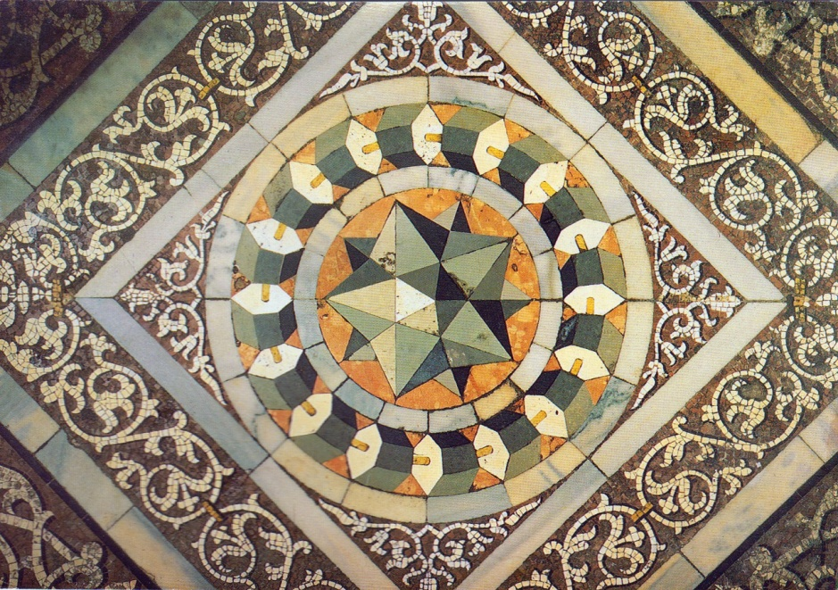
Современная архитектура и скульптура 21 века
«Геометрическая мозаика»

Slide 10
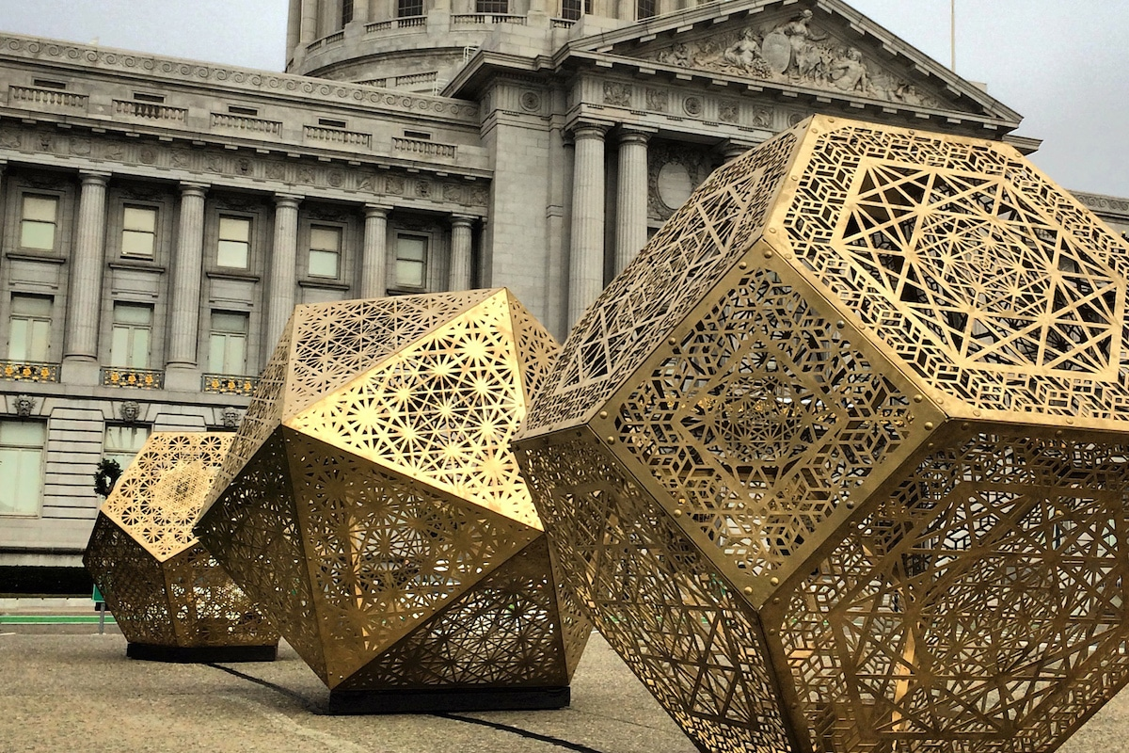
Современная скульптура

Slide 11
Многогранники в природе
Многогранники в природе. Кристаллы.
Мир кристаллов - мир не менее красивый, разнообразный, развивающийся, зачастую не менее загадочный, чем мир живой природы. Важность кристаллов для геологических наук состоит в том, что подавляющая часть земной коры находится в кристаллическом состоянии.
В естественной среде правильные многогранники можно встретить в виде кристаллов (минералов).
Форму тетраэдра передает сурьменистый сернокислый натрий.
Даже необработанный алмаз отчетливо передает форму октаэдра. После шлифовки камень точно соответствует геометрической форме октаэдра.
Шпинель. Свое название камень получил от латинского "sp'inella" -маленький шип.
Куб- монокристалл объединяет в себе кристаллы поваренной соли NaCl.
Кристалл пирита (сернистого колчедана FeS) имеет форму додекаэдра. Пирит (от греч. “пир” — огонь) — сернистое железо или серный колчедан, наиболее распространенный минерал из группы сульфидов. Размеры кристаллов пирита достигают нескольких сантиметров.

Slide 12
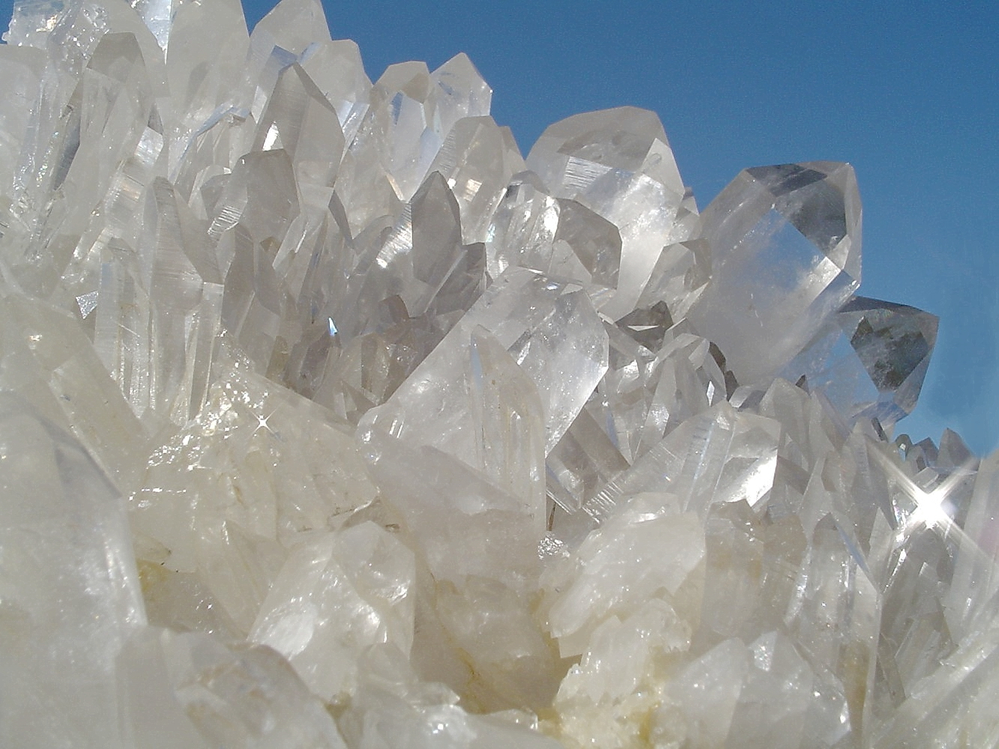
Многогранники в природе ( соль)

Slide 13
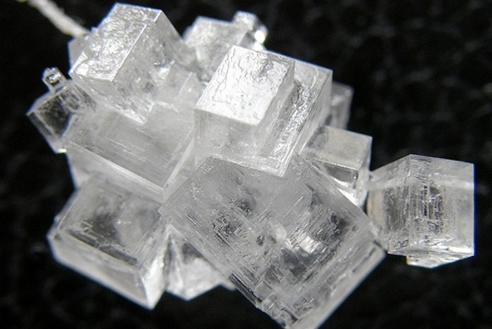
Кристаллы морской соли

Slide 14
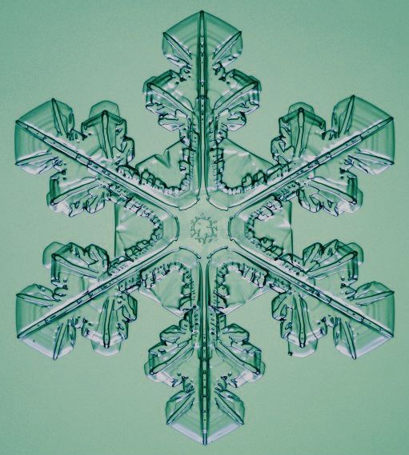
Многогранники вокруг нас

Slide 15
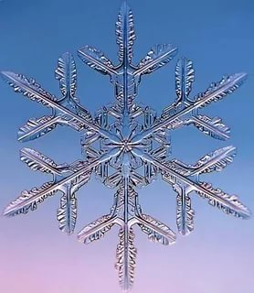
Многогранники вокруг нас

Slide 16
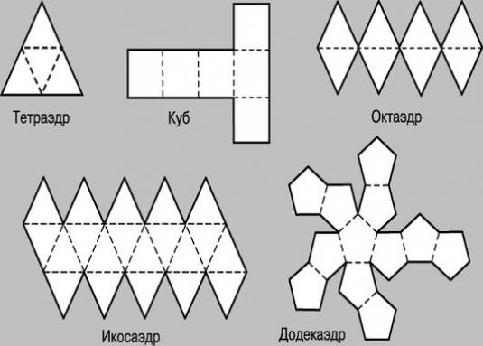
Развертка фигур для склеивания

Slide 17
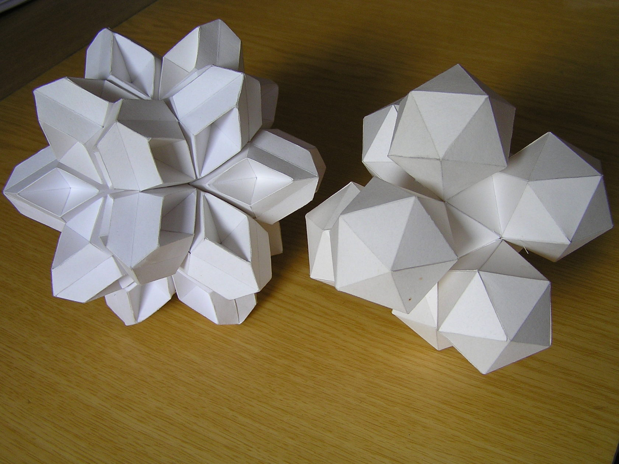
Результат склеивания развертки многогранников

Slide 18
ЗАКЛЮЧЕНИЕ.
Итак, многогранники присутствуют в нашей жизни буквально во всём, и мы настолько к ним привыкли, что порой не замечаем этого. Благодаря многогранникам, обнаруживаемым и в жизни, и в искусстве, и в архитектуре, открываются не только удивительные свойства геометрических фигур, но и пути познания природной гармонии и красоты.
Исследовательская работа была интересной и разнообразной, мы прикоснулись к удивительному миру красоты, совершенства, гармонии, узнали имена учёных, художников, которые посвятили этому миру свои труды, являющиеся шедеврами науки и искусства. Ещё раз убедились, что истоки математики – в природе, окружающей нас.
В рамках работы была изучена литература по теме, выявлены особенности многогранников, изготовлены чертежи, развёртки, модели многогранников, выпущен бюллетень «Эти удивительные многогранники» и буклеты.
Цель нашей работы достигнута, ведь мы не только познакомились с очередным математическим разделом, но и увлеклись миром многогранников.

Slide 19
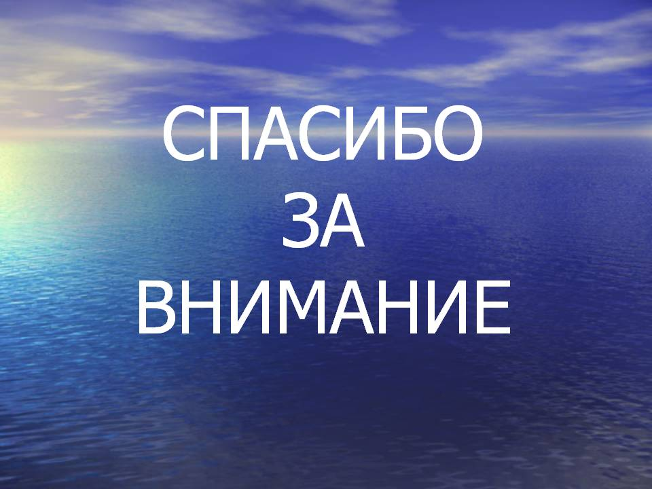

Slide 20
Список литературы
1. http://www.nips.riss-telecom.ru/poly/
2. Мир многогранников
http://www.sch57.msk.ru:8101/collect/smogl.htm
3. История математики
http://mschool.kubsu.ru/
4. Библиотека электронных учебных пособий
http://www.ega-math.narod.ru/
5. Статьи по математике
http://dondublon.chat.ru/math.htm
6. Популярная математика
http://www.uic.ssu.samara.ru/~nauka/index.htm
7. «В мире науки»
http://www.mccme.ru/
8. Московский центр непрерывного математического образования
http://mathc.chat.ru/

